Slide 1
Федеральное государственное бюджетное образовательное учреждение высшего образования "Красноярский государственный медицинский университет имени профессора В.Ф. Войно-Ясенецкого" Министерства здравоохранения Российской Федерации
Понятие, виды, репродуктивных технологий.
Выполнил: студент стоматологического факультета 201 гр.
Федоров ДК
2022, Красноярск

Slide 2
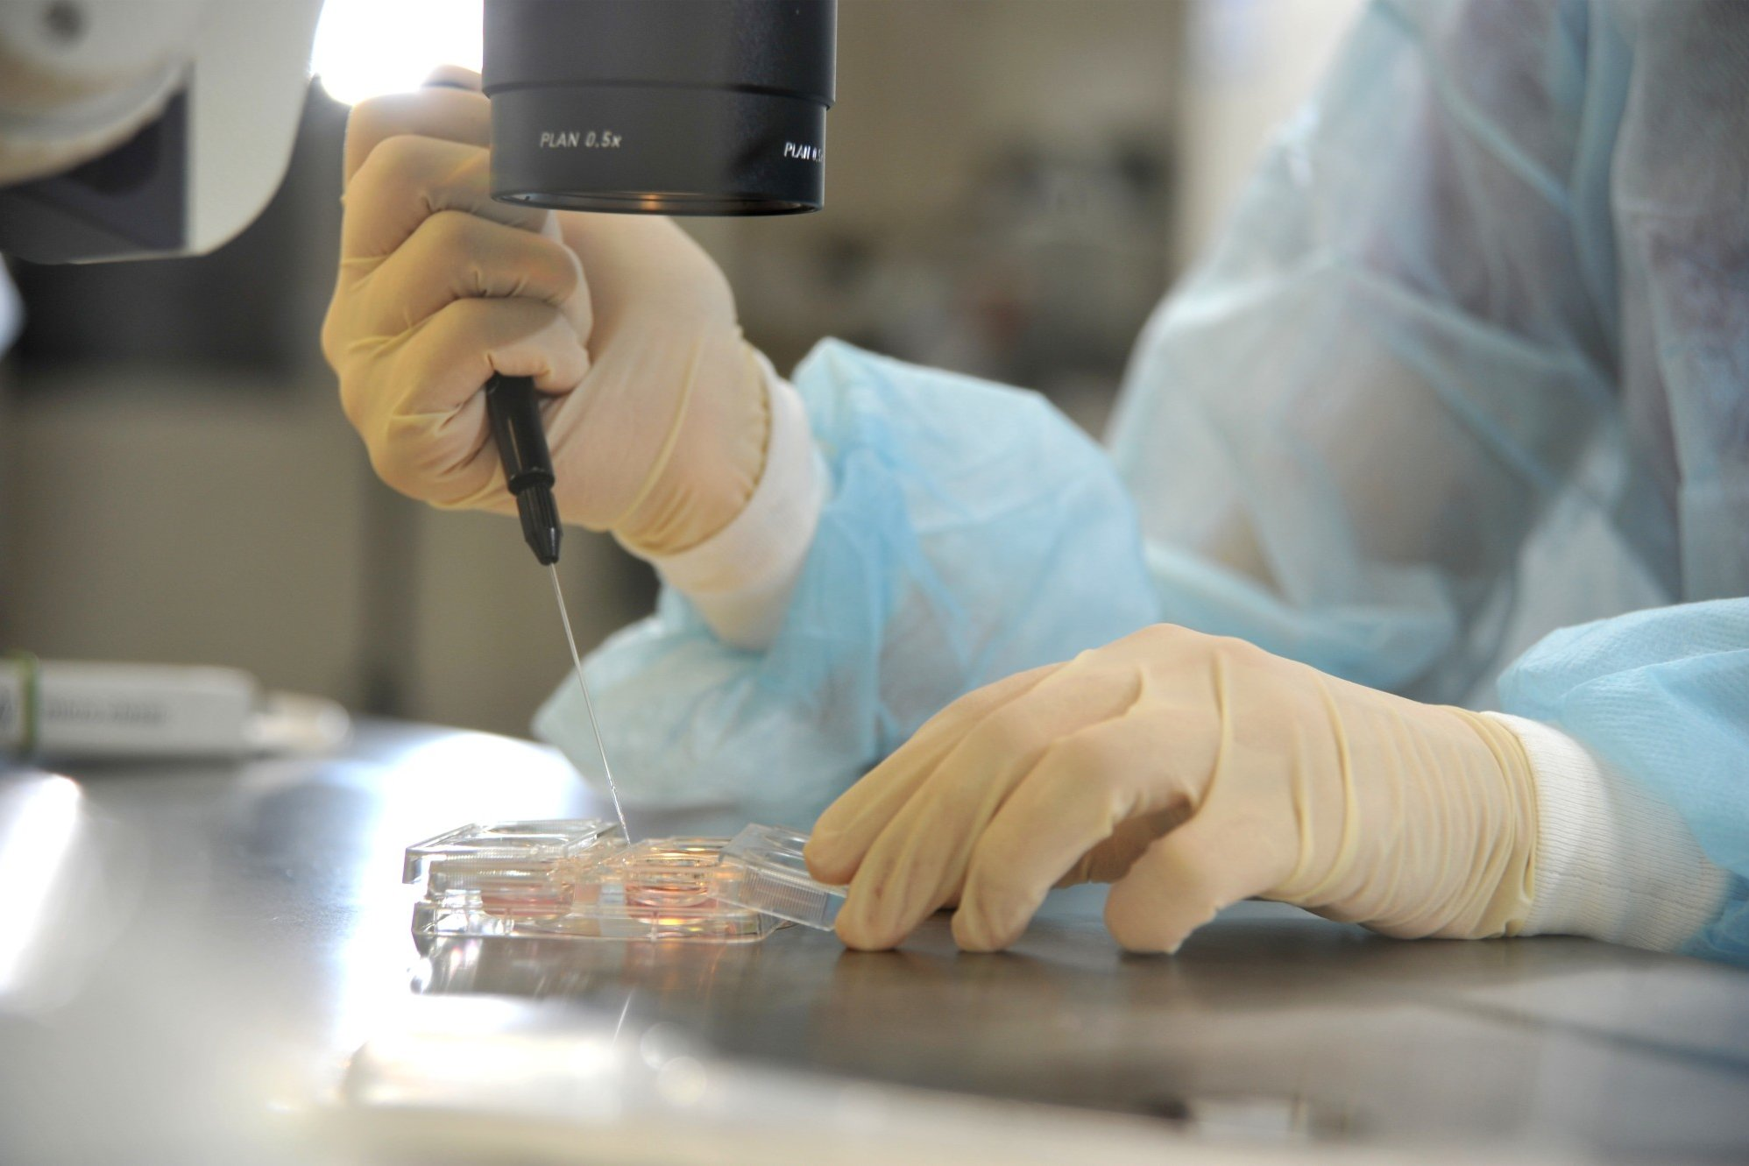
Вспомогательные репродуктивные технологии ВРТ
- это методы преодоления бесплодия, при которых отдельные или все этапы зачатия и раннего развития эмбрионов осуществляется вне организма.

Slide 3
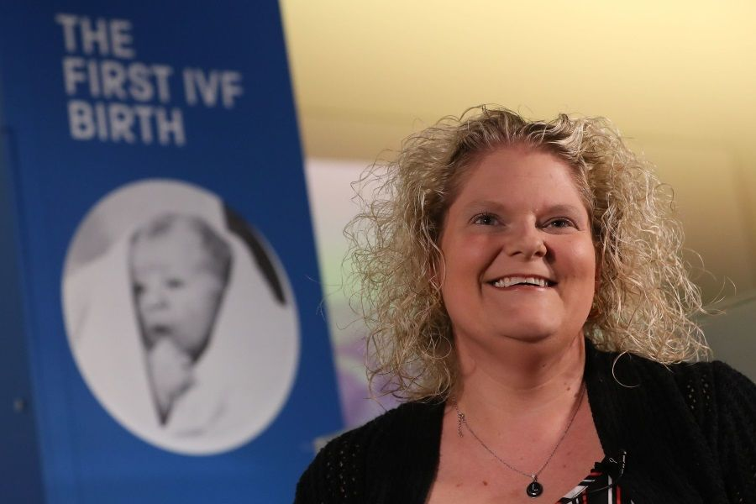
Первый в мире «ребенок из пробирки» появился 1978г. В России первое успешное ЭКО осуществлено в 1986 г.

Slide 4
ВРТ – особый вид биомедицинских технологий
В Великобритании с начала 2015 г. стало реальным проведение процедуры экстракорпорального оплодотворения (ЭКО) с использованием генетического материала трех лиц.

Slide 5
пол
При использовании ВРТ не допускается выбор пола ребенка, если это не связанно с генетическими заболеваниями сцепленных с полом.

Slide 6
ВРТ направлены на репродуктивное здоровье лиц, обращающихся за их применением.
ВРТ направлены на охрану и поддержание репродуктивного здоровья граждан, с тем чтобы они могли иметь генетически родного ребенка:
ЭКО (экстракорпоральное оплодотворение)
инъекция сперматозоида в цитоплазму ооцита
Донорство спермы
Донорство ооцитов
Донорство эмбрионов
Суррогатное материнство
Искусственная инсеминация

Slide 7
Закон
Показания к ЭКО в соответствии с Порядком, утвержденным приказом МЗ России от 30.08.2012г. №107н:
- бесплодие не поддающееся лечению
- заболевания, при которых наступление беременности невозможно без ЭКО

Slide 8
Этапы ЭКО
отбор и обследование пациентов
Гормональная стимуляция роста фолликулов
Пункция фолликулов яичников
Оплодотворения яйцеклеток
Культивирования эмбрионов in vitro
Перенос эмбрионов в полость матки
Поддержка лютеиновой фазы стимулированного менструального цикла
Диагностика беременности ранних сроков
*Не допускается более 2х попыток ЭКО в год

Slide 9
Исследуемые методы репродуктивной медицины носят вспомогательный характер
делает акцент на исключительности применения подобных методов, их дополнительном по отношению к процессу естественного зачатия и (или) рождения ребенка характере, т. е. использовании в случае наличия проблемы бесплодия.

Slide 10
ИКСИ
(ICSI - Intra Cytoplasmic Sperm Injection)
Введение сперматозоида в цитоплазму яйцеклетки.
Первая успешная в 1992г.
Ппоказания:
Мужской фактор бесплодия
Использования ооцитов после криоконсервации
Неудачная попытка ЭКО

Slide 11
Отличие ЭКО от ИКСИ
Подготовка сперматозоидов к оплодотворению чаще всего проводится по технологии центрифугирования в градиенте плотности. Эякулят наливают поверх суспензии коллоидных частиц определенной плотности и центрифугируют. В результате самые качественные сперматозоиды оказываются на дне пробирки в виде осадка, а семенная плазма, лейкоциты, эпителиальные клетки и неподвижные сперматозоиды задерживаются в верхних слоях раствора
Подготовка яйцеклеток. Ооциты, получаемые во время пункции, окружены большим количеством клеток кумулюса, которые необходимы для их развития внутри фолликулов. Перед проведением ИКСИ кумулюс аккуратно удаляют при помощи фермента гиалуронидазы. Только после этого эмбриолог может оценить зрелость яйцеклетки и провести оплодотворение
Оплодотворение яйцеклетки производится под микроскопом, с помощью специальных микроинструментов. Эмбриолог «осматривает» сперматозоиды один за другим под очень большим увеличением (в 200-400 раз), оценивает их подвижность и строение головки, шейки и хвоста. Наиболее перспективную по этим характеристикам клетку обездвиживают и засасывают в стеклянную микроиглу, затем этой иглой прокалывают яйцеклетку, удерживая ее при помощи микроприсоски, и выпускают в нее сперматозоид

Slide 12
https://youtu.be/wuMXeq_UoEE ИКСИ

Slide 13
Хорошего дня и
Спасибо за внимание!

